Slide 1
Thứ….., ngày … tháng … năm 20…
TIẾNG VIỆT
ach, êch, ich
Tiết 1
Giáo viên:

Slide 2
Đọc
anh ênh inh
chanh mảnh cạnh
kênh ghềnh lệnh
kính chỉnh thịnh
quả chanh bờ kênh kính râm

Slide 3


Slide 4
ach êch ich

Slide 5
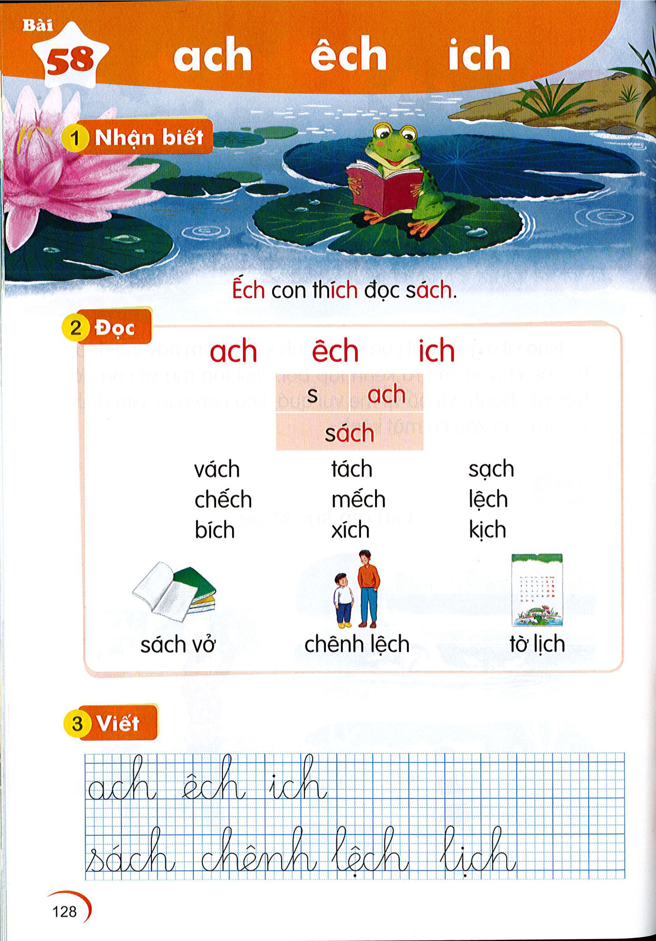


Slide 6
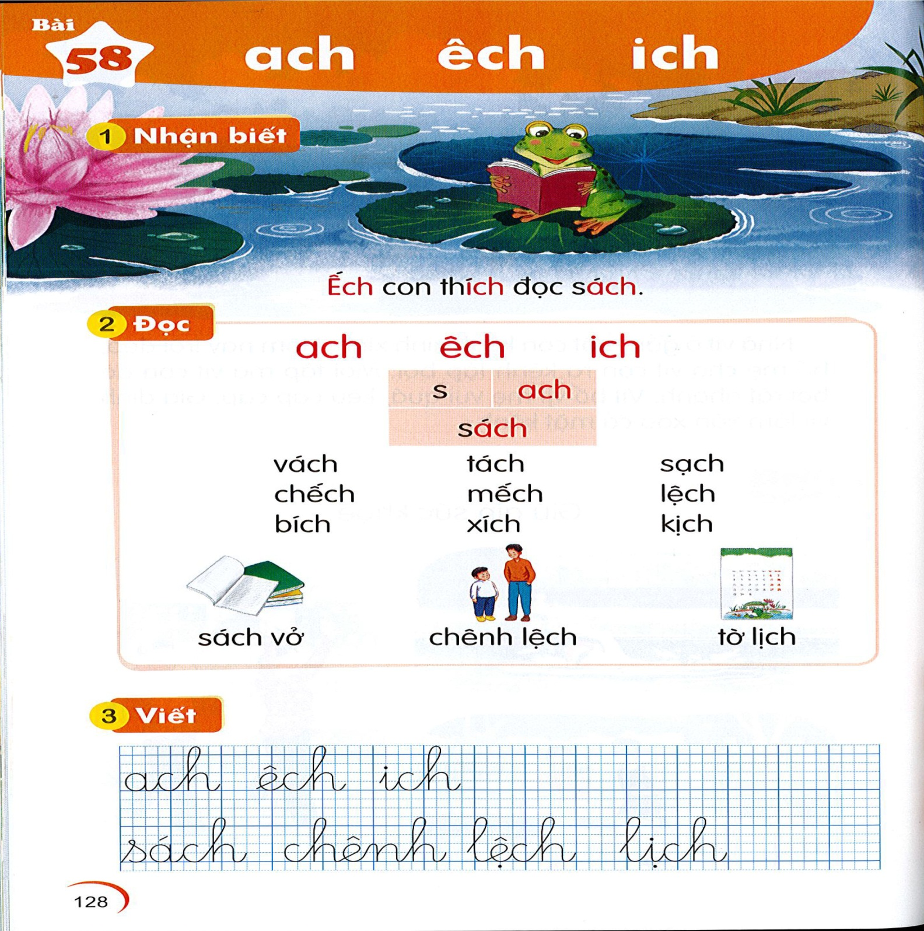

Slide 7


Slide 10


Slide 11
Tiết 2

Slide 12


Slide 13
